Slide 1
РЕАКЦИЯ ФИБРОБЛАСТОВ И ФИБРОБЛАСТОПОДОБНЫХ КЛЕТОК ПОДЖЕЛУДОЧНОЙ ЖЕЛЕЗЫ ПРИ РАЗВИТИИ КОМПЕНСАТОРНЫХ ПРОЦЕССОВ В УСЛОВИЯХ ЭКСПЕРИМЕНТАЛЬНОГО САХАРНОГО ДИАБЕТА 2 ТИПА
Аспирант 1 года Форма обучения: очная
Направление 06.06.01 Биологические науки
Специальность 03.03.01 Физиология
Султанова Татьяна Рашидовна
Научные руководители:
Данилова Ирина Георгиевна, д.б.н., доц.
Мухлынина Елена Артуровна, к.б.н.

Slide 2
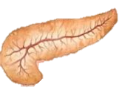
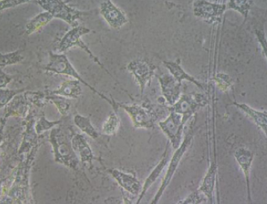
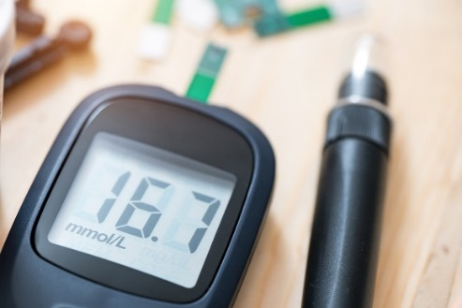
Анализ литературы и
формулировка темы
Фибробласты и фибробластоподобные клетки поджелудочной железы
Гетерогенные популяции фибробластов
- Неоднозначная роль при патологии в поджелудочной железе:
Сахарный диабет (СД)
Широко распространён
Число больных растёт с каждым годом
Около 90% случаев относится к СД 2 типа
Тема
Актуальность
Восстановление
Роль
Усугубление патологического процесса
Млн. человек
- Трансдифференцировка
- Стимулирование пролиферации
- Фиброз
- мало работ комплексно раскрывает изменения их активности при возникновении СД 2 типа
Количество больных сахарным диабетом в мире
(IDF Diabetes Atlas 10th edition 2021)

Slide 3
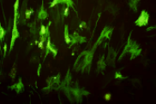
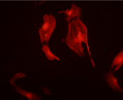
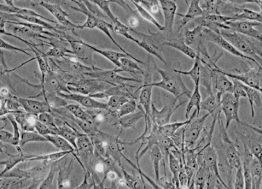
Анализ литературы и
формирование цели и задач
Патологические факторы
Изменение фенотипа клеток
Синтез компонентов внеклеточного матрикса
Фибробласты и фибробластоподобные клетки
Активация
Пролиферативная активность
Миграционная активность
Секреция цитокинов
Цель и задачи
Охарактеризовать реакции различных популяций фибробластов и фибробластоподобных клеток поджелудочной железы в ходе развития компенсаторных процессов в ответ на экспериментальный сахарный диабет 2 типа:
Сравнить локализацию, количество, размеры и функциональную активность различных популяций фибробластов и фибробластоподобных клеток
Проанализировать состав внеклеточного матрикса соединительной ткани
Оценить миграционную, пролиферативную активности, апоптоз, продукцию цитокинов у различных популяций фибробластов и фибробластоподобных клеток

Slide 4
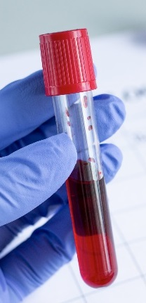
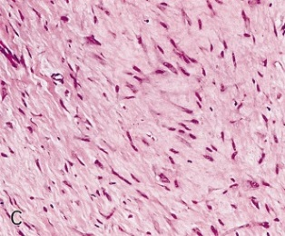
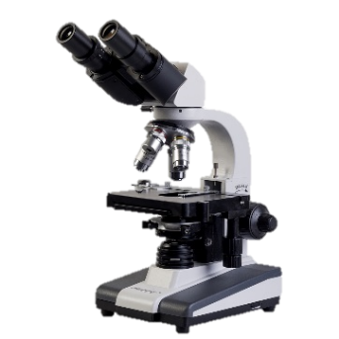
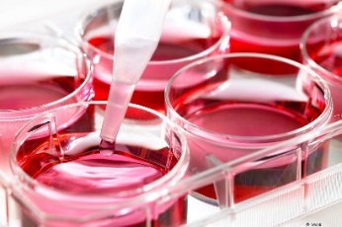
Схема исследования
30 сут
60 сут
Контроль
СД2
Контроль
СД2
Кровь
Поджелудочная железа
Верификация СД2
- Биохимический анализ
- Иммуноферментный анализ
Клеточные культуры
Островковой части
Внеостровковой части
- Продукция цитокинов
- Пролиферация
- Миграция
- Апоптоз
Гистологическое исследование
- Морфофункциональная характеристика клеток
- Состав внеклеточного матрикса

Slide 5
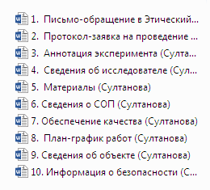
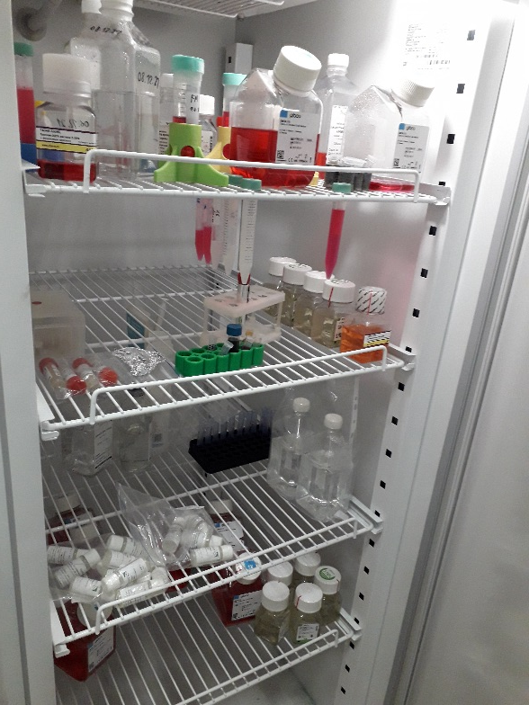
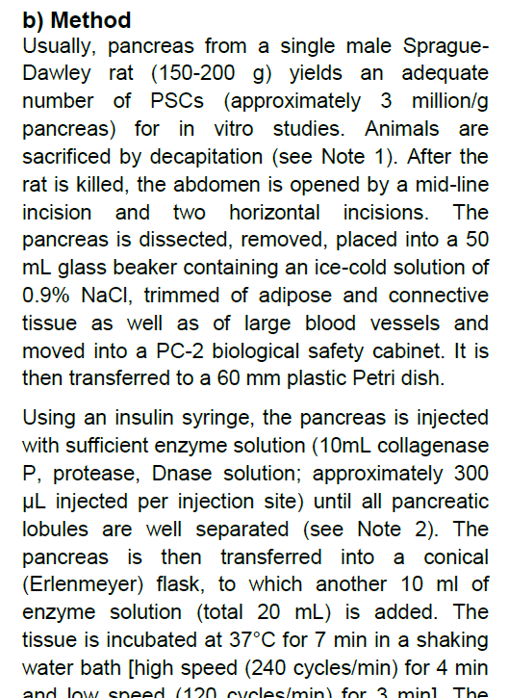
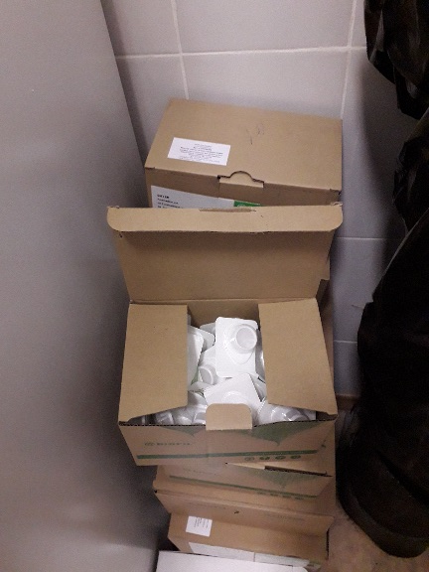
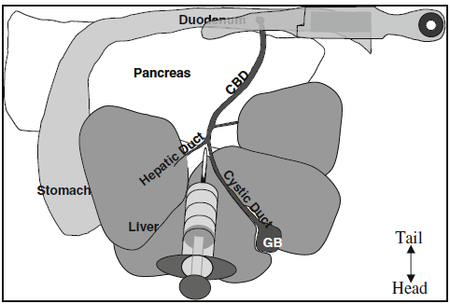
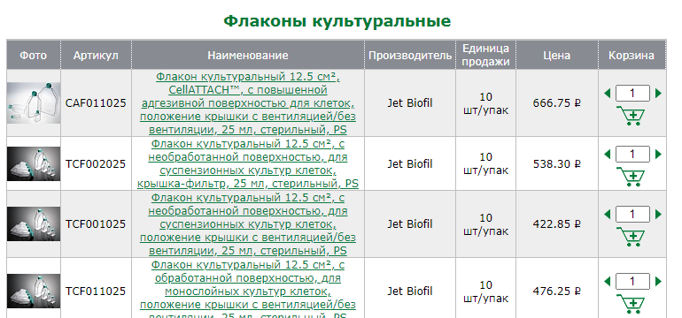
Заполнение документов для этического комитета
Поиск протоколов и их отработка
Подготовка к эксперименту
Подбор реактивов и расходных материалов
Формирование экспериментальных групп
30 сут
60 сут
Контроль
СД2
Контроль
СД2

Slide 6
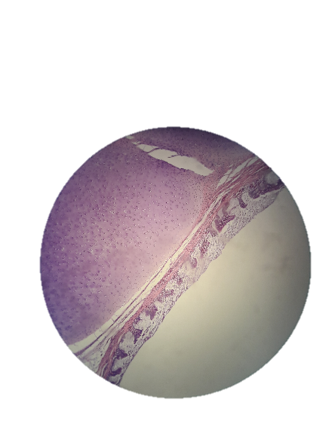
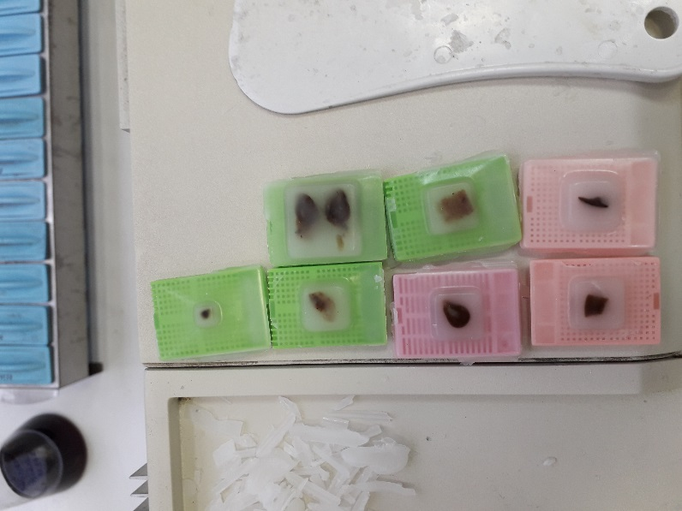
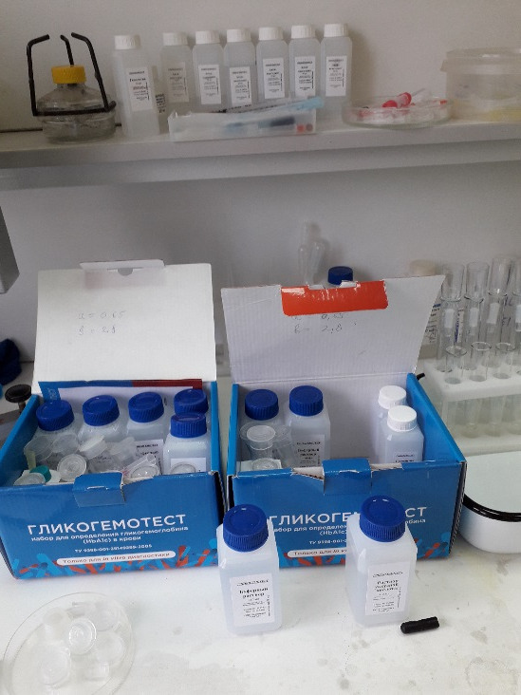
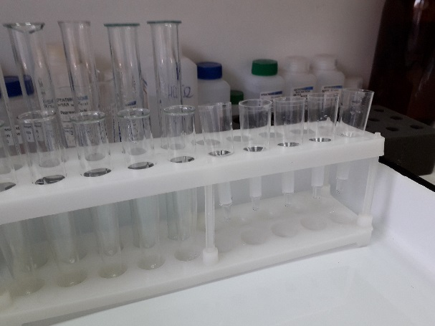
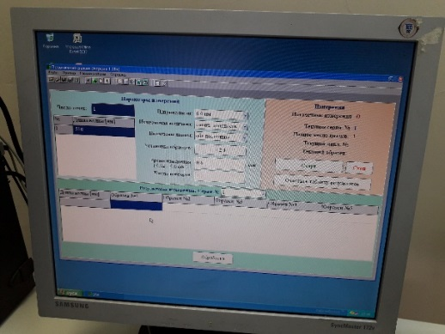
Гистологические методы
Забор органов
Фиксация
Проводка
Заливка
Нарезка
Окраска
Иммуногистохимия
Осваиваемые методики
Методы работы с клеточными культурами
Выделение
Культивирование
Иммуноцитохимия
Биохимические методы
Метод оценки глюкозы
Метод определения относительного содержания гликированного гемоглобина

Slide 7
Спасибо за внимание!
Это только начало большого пути!

